Slide 1
第1章 统计学习方法概论
导读
Eddy

Slide 2
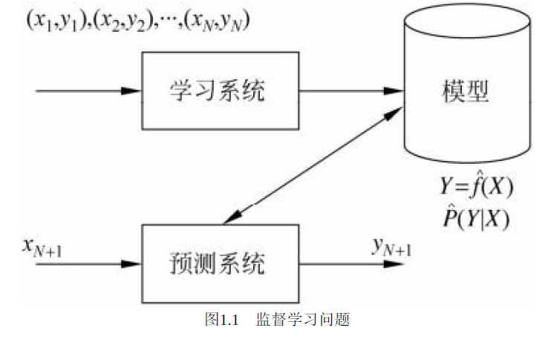
第1章 统计学习方法概论

Slide 3
1.1统计学习
监督学习的实现步骤：
1.得到一个有限的训练数据集合
2.确定模型的假设空间，也就是所有的备选模型
3.确定模型选择的准则，即学习的策略
4.实现求解最优模型的算法
5.通过学习方法选择最优模型
6.利用学习的最优模型对新数据进行预测或分析

Slide 4

1.2监督学习
训练集：
$$T=\left\{\left(x_{1},y_{1}\right),\left(x_{2},y_{2}\right),⋯,\left(x_{N},y_{N}\right)\right\}$$
实例$x$的特征向量:
$$x={\left(x^{\left(1\right)},x^{\left(2\right)},⋯,x^{\left(n\right)}\right)}^{T}$$
模型：
1）决策函数 $Y=f\left(X\right)$
预测形式 $y=f\left(x\right)$
2）条件概率分布 $P\left(\left.Y\right|X\right)$
预测形式 $\arg{\min_{y}P\left(\left.y\right|x\right)}$

Slide 5

1.3统计学习三要素
模型(假设空间）：
决策函数
$$F=\left\{\left.f\right|Y=f_{θ}\left(X\right),θ∈R^{n}\right\}$$
条件概率分布
$$F=\left\{\left.P\right|P_{θ}\left(\left.Y\right|X\right),θ∈R^{n}\right\}$$

Slide 6

1.3统计学习三要素
策略：
损失函数
$$L\left(Y,f\left(X\right)\right)=\left\{\begin{matrix}1,Y≠f\left(X\right) \\ 0,Y=f\left(X\right)\end{matrix}\right.$$
$$L\left(Y,f\left(X\right)\right)={\left(Y−f\left(X\right)\right)}^{2}$$
$$L\left(Y,f\left(X\right)\right)=\left|Y−f\left(X\right)\right|$$
$$L\left(Y,P\left(\left.Y\right|X\right)\right) −\log{P\left(\left.Y\right|X\right)}$$

Slide 7

1.3统计学习三要素
策略：
经验风险最小化：
$$\min_{f∈F}\frac{1}{N}\sum_{i=1}^{N}{L\left(y_{i},f\left(x_{i}\right)\right)}$$
结构风险最小化
$$\min_{f∈F}\frac{1}{N}\sum_{i=1}^{N}{L\left(y_{i},f\left(x_{i}\right)\right)}+λJ\left(f\right)$$

Slide 8

1.4模型评估与模型选择
训练$误差$
$$\frac{1}{N}\sum_{i=1}^{N}{L\left(y_{i},\hat{f}\left(x_{i}\right)\right)}$$
测试误差
$$\frac{1}{N^{′}}\sum_{i=1}^{N^{′}}{L\left(y_{i},\hat{f}\left(x_{i}\right)\right)}$$

Slide 9
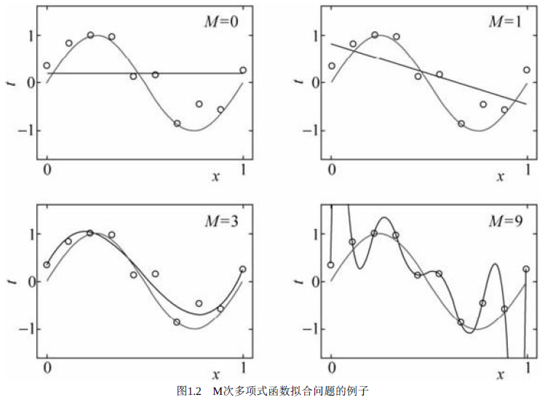

1.4模型评估与模型选择
多项式$拟合$问题

Slide 10
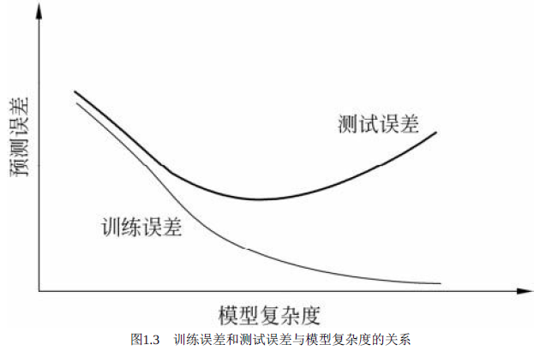

1.5正则化与交叉验证
最小化$结构风险$
$$\frac{1}{N}\sum_{i=1}^{N}{L\left(y_{i},f\left(x_{i}\right)\right)}+λJ\left(f\right)$$
交叉验证

Slide 11

1.6泛化能力
定理1.1泛化误差上界
对于二分类问题，当假设空间是有限个函数的集合$F=\left\{f_{1},f_{2},⋯,f_{d}\right\}$时，对任意一个函数$f∈F$，至少以概率$1−δ$，以下不等式成立：
$$R\left(f\right)≤\hat{R}\left(f\right)+ε\left(d,N,δ\right)$$
其中
$$ε\left(d,N,δ\right)=\sqrt{\frac{1}{2N}\left(\log{d}+\log{\frac{1}{δ}}\right)}$$

Slide 12

1.7生成模型与判别模型
生成方法
$$P\left(\left.Y\right|X\right)=\frac{P\left(X,Y\right)}{P\left(X\right)}$$
判别方法
$$f\left(X\right)或P\left(\left.Y\right|X\right)$$

Slide 13

1.8分类问题
TP—将正类预测为正类数；
FN—将正类预测为负类数；
FP—将负类预测为正类数；
TN—将负类预测为负类数。
精确率
$$P=\frac{TP}{TP+FP}$$
召回率
$$R=\frac{TP}{TP+FN}$$

Slide 14

1.9标注问题
输入
$$x={\left(x^{\left(1\right)},x^{\left(2\right)},⋯,x^{\left(n\right)}\right)}^{T}$$
输出
$$y={\left(y^{\left(1\right)},y^{\left(2\right)},⋯,y^{\left(n\right)}\right)}^{T}$$
例：文本分类
输入：At Microsoft Research
输出：At/O Microsoft/B Research/E

Slide 15
1.10回归问题

